Slide 1


Cuerpos
Académicos ITSX

Slide 2

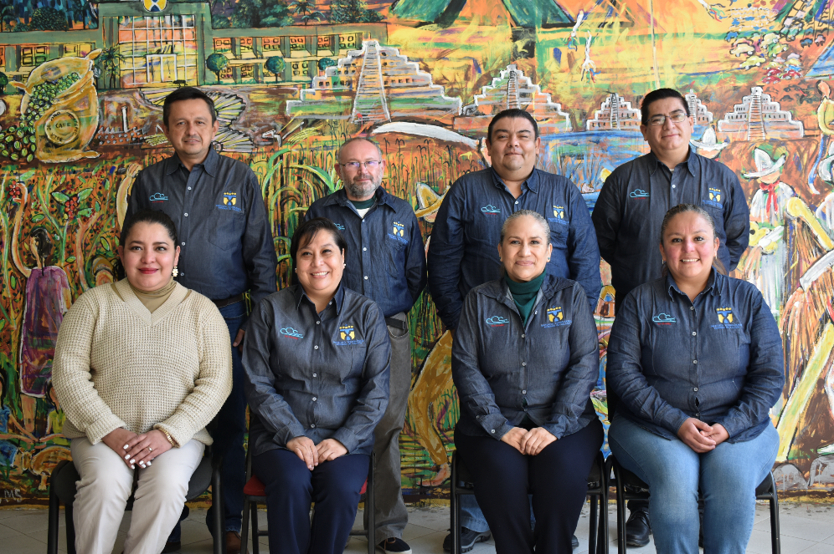

Nombre
integrantes
Aplicaciones de alta eficiencia en cómputo en la nube
Alba Hernández Jessecka,
Alba Hernández Omar,
Cerdán María Angélica,
Rodríguez Franco
1
ITESXAL-CA-2
Ralero de la Mora Manuel Prisciliano
LÍNEA
Internet de las cosas, Desarrollo de Software as a service
Área de aplicación: Ingeniería y Tecnología
Año de registro:
2017
Grado
En formación
Estado
Reconocido
Vigencia
2026

Slide 3
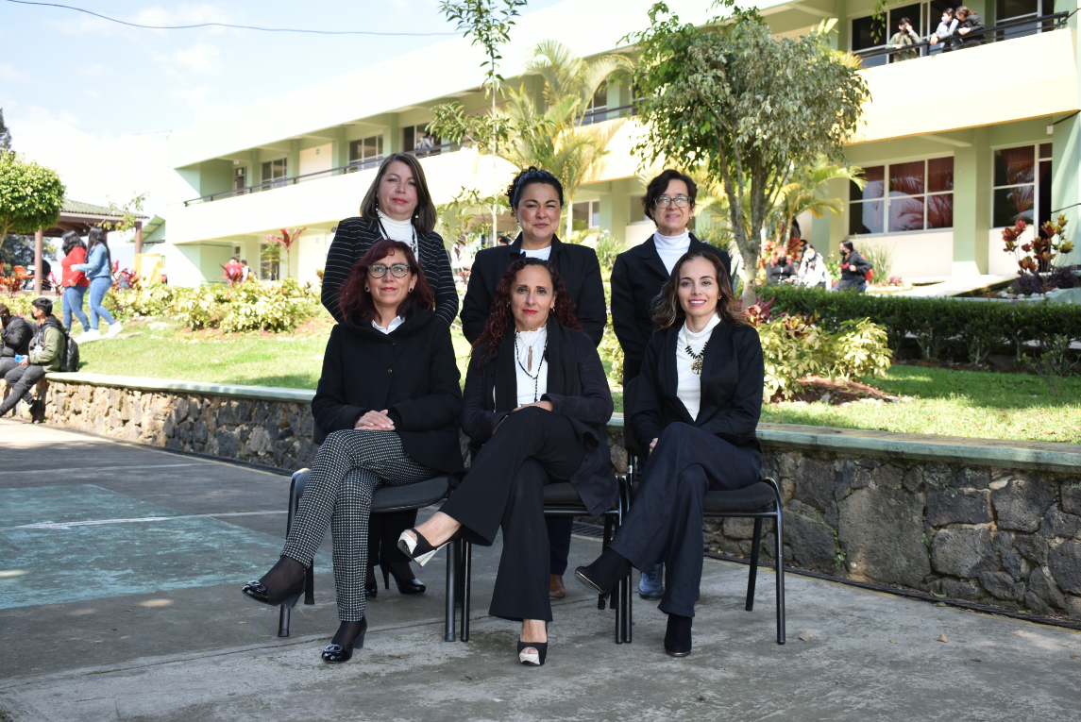
Nombre
integrantes
Sistemas integrales para el desarrollo de Tecnología Aplicada
Daza Merino Rosalía
Erika María Ronquillo Mandujano
Licea Hernández Lilia,
María Margarita González de la Tijera
2
ITESXAL-CA-3
Lagunes Barradas Virginia
LÍNEA
Sistemas de Automatización
Año de registro:
2018
Grado
En formación
Estado
Reconocido
Vigencia
2024
Área de aplicación: Ingeniería y Tecnología

Slide 4
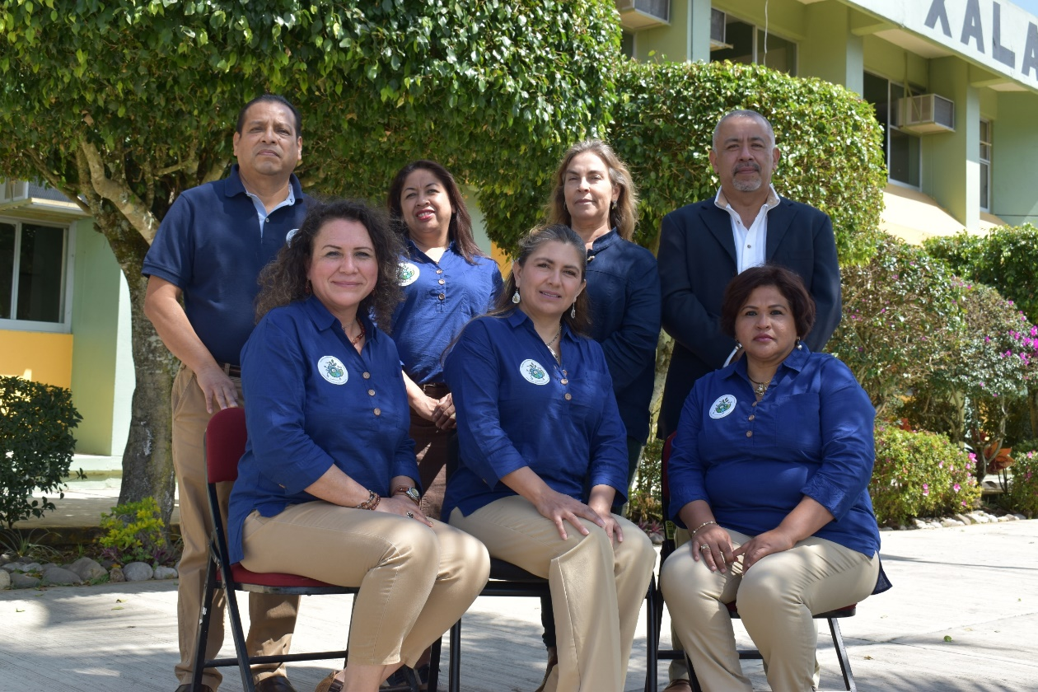
Nombre
integrantes
Ingeniería e Innovación Sustentable
Alejandré Apolinar
María Salomé
Amores Pérez Hugo,
Moreno Seceña Juan Carlos
3
ITESXAL-CA-4
García González
Irma Angélica
LÍNEA
Desarrollo sustentable y Automatización
Año de registro:
2019
Grado
En formación
Estado
Reconocido
Vigencia
2025
Área de aplicación: Ingeniería y Tecnología

Slide 5
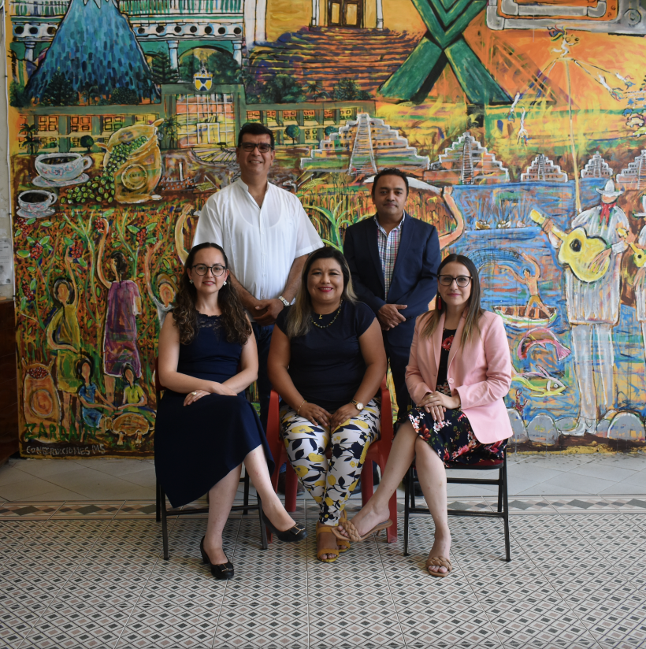
Nombre
integrantes
Tecnología Sustentable y Desarrollo
Fernández de Lara Arcos Claudia Patricia, Hernández Pitalúa Daniel, León Bonilla Hugo Amilcar, Sánchez Gómez Nelly, Pacheco Tejeda Isaí
4
ITESXAL-CA-5
Castañeda Escobar Lizbeth Angélica
LÍNEA
Biotecnología y Desarrollo de Sistemas mecatrónicos
Año de registro:
2019
Grado
En consolidación
Estado
Reconocido
Vigencia
2025
Área de aplicación: Ingeniería y Tecnología

Slide 6
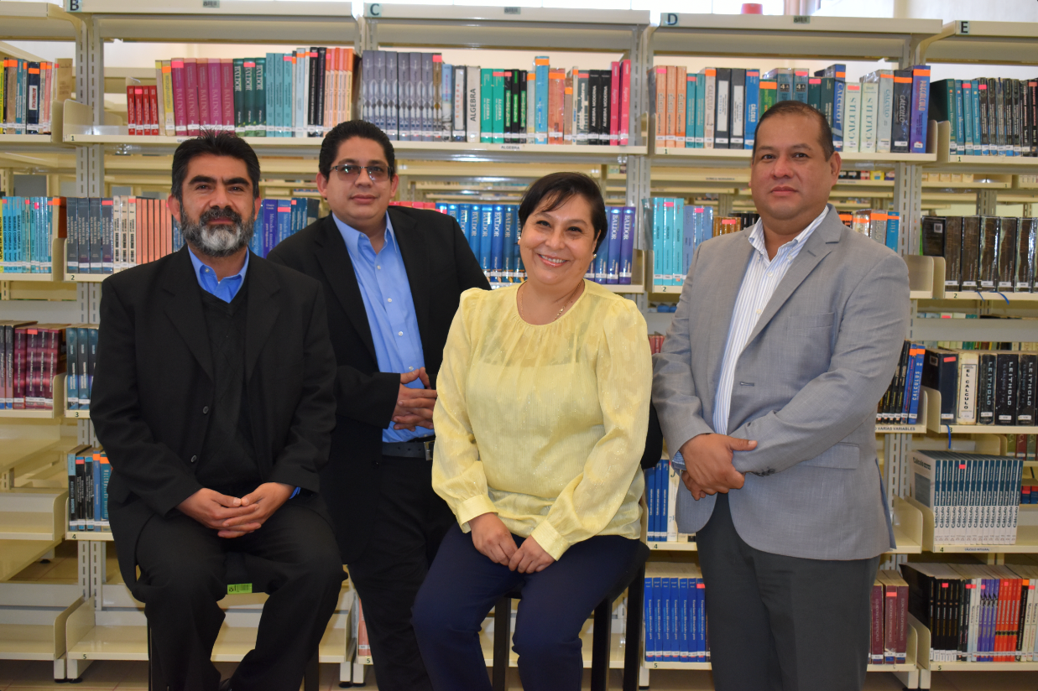
Nombre
integrantes
Sustentabilidad Industrial
Dey García Felipe,
Herrera Velarde Salvador,
Ramos Rodríguez Lina
Meza Flores Gerardo
5
ITESXAL-CA-6
González Grovas
Luis Roberto
LÍNEA
Desarrollo Sustentable y Diseño y mejora de procesos y productos
Año de registro:
2021
Grado
En formación
Estado
Reconocido
Vigencia
2024
Área de aplicación: Ingeniería y Tecnología

Slide 7
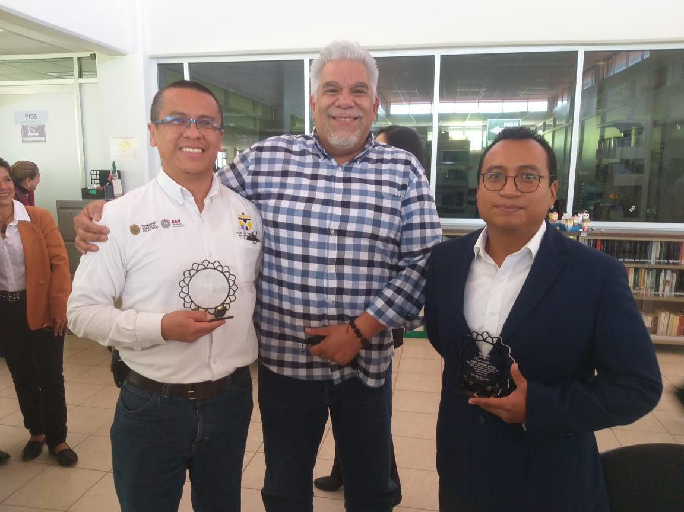
Nombre
integrantes
Ingeniería y Tecnologías Multifuncionales
Hernández Ventura Daniel
Pelayo Moreno Adolfo
6
ITESXAL-CA-7
Ramírez Pérez David
LÍNEA
Ingeniería y Procesamiento de Tecnología Funcionales
Año de registro:
2023
Grado
En formación
Estado
Reconocido
Vigencia
2026
Área de aplicación: Ingeniería y Tecnología

Slide 8
LÍNEAS DE INVESTIGACIÓN

